Slide 1
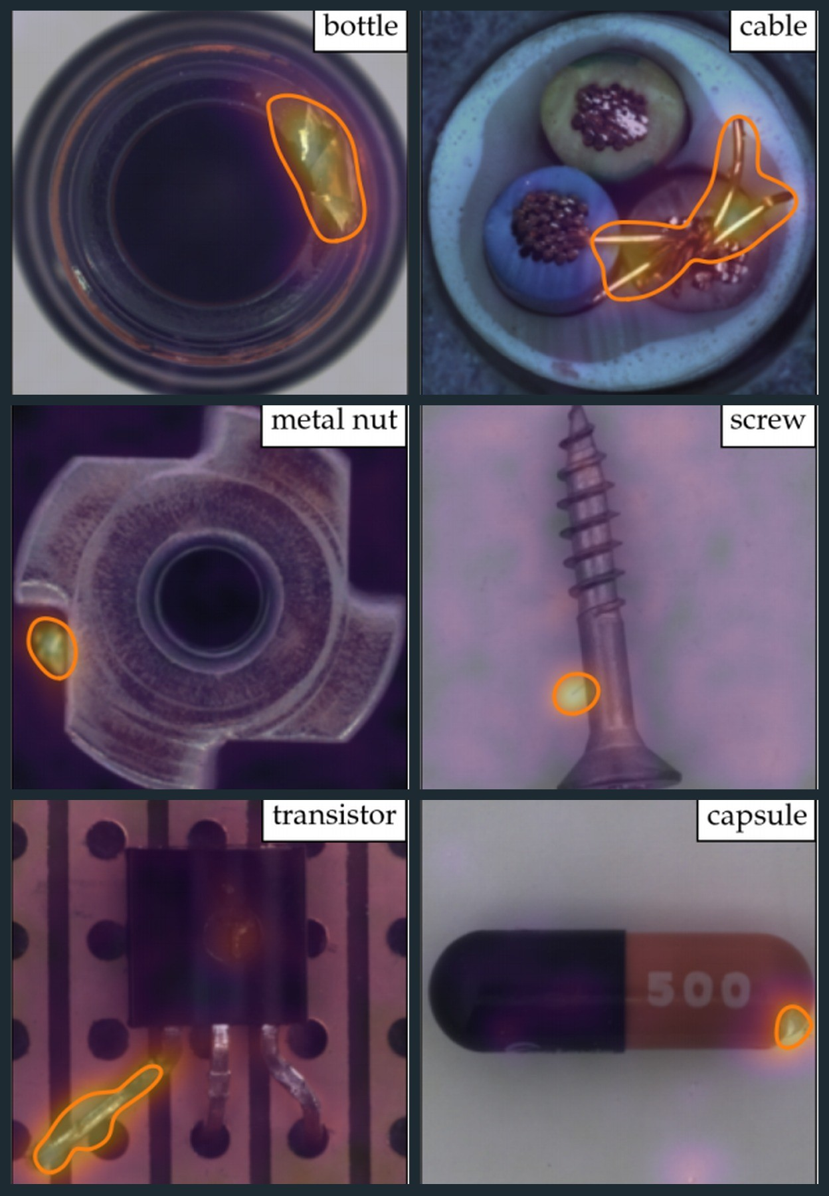



제조AX 혁신과 공학진로 · 3강
제조AX:
영상 기반 품질검사 사례
공장에 눈을 달아 주는 기술
카메라가 찍고
AI가 찾고
기계가 골라낸다
한동대학교 기계제어공학부 김영근 교수
AI가 찾아낸 부품 불량 (주황 윤곽). 이미지: MVTec AD(Bergmann 외, CVPR 2019), CC BY-NC-SA 4.0, PatchCore(Roth 외, CVPR 2022)
Notes:
안녕하세요. 한동대학교 기계제어공학부 김영근 교수입니다. 지난 시간에는 제조AX와 AI 팩토리의 기술 동향을 살펴보았습니다. 오늘부터는 실제 공장에서 AI가 어떻게 쓰이는지 사례를 통해 구체적으로 들여다보겠습니다. 그 첫 번째 주제는 영상 기반 품질검사입니다. 쉽게 말하면, 공장에 눈을 달아 주는 기술입니다. 카메라가 제품을 찍고, 인공지능이 불량을 찾아내고, 기계가 불량품을 골라냅니다. 오늘 강의가 끝날 때쯤이면, 여러분은 이 과정이 어떻게 이루어지는지, 그리고 그 안에서 기계제어공학자가 어떤 일을 하는지 설명할 수 있게 될 것입니다.

Slide 2


불량은 늦게 찾을수록 비싸다
1부 · 품질검사의 기초
1-10-100 법칙
100
자동차 한 대 = 부품 수만 개
부품 하나의 작은 결함도 리콜과 신뢰 하락으로 이어진다
10
1초에도 여러 개가 지나간다
1
하루 종일, 전수(全數)를, 빠짐없이 보는 일은 사람에게 매우 어렵다
공정 중 발견
출하 직전 발견
고객 손에서 발견
1-10-100 법칙은 제조 현장에서 흔히 쓰는 경험칙으로, 배수 자체보다 '늦을수록 급격히 커진다'는 뜻
Notes:
자동차 한 대에는 부품이 수만 개 들어갑니다. 그중 부품 하나에 작은 결함이 있어도 리콜이 되고, 기업은 큰 비용과 신뢰를 잃습니다. 제조 현장에는 흔히 1, 10, 100 법칙이라는 말이 있습니다. 불량을 공정 중에 잡으면 비용이 1이지만, 출하 직전에 잡으면 10, 고객에게 간 뒤에 발견되면 100이 든다는 뜻입니다. 정확한 배수보다는, 늦게 찾을수록 비용이 급격히 커진다는 것이 핵심입니다. 그래서 공장은 공정 고비마다 검사를 두고, 가능한 한 빨리, 그리고 빠짐없이 불량을 찾으려고 합니다. 문제는 생산 속도입니다. 요즘 전자부품 라인은 1초에도 여러 개의 제품이 지나갑니다. 이 속도로, 하루 종일, 모든 제품을 빠짐없이 보는 일은 사람에게 매우 어렵습니다. 여기서 영상 기반 검사가 등장합니다.

Slide 3
두 가지 오류: 놓침과 오경보
1부 · 품질검사의 기초
AI 판정
재현율
실제 불량 중 몇 %를 찾았나
불량
정상
실제
불량
제대로 잡음
미검출
놓침 → 리콜
정밀도
불량 판정 중 진짜 불량은 몇 %인가
정상
과검출
오경보 → 폐기·재검사
제대로 통과
기준을 엄격하게 ↔ 느슨하게: 두 값은 시소처럼 움직인다
99.9%
불량률 0.1% 공장에서 "전부 정상"이라고만 해도 나오는 정확도
Notes:
검사 시스템을 이해하려면 먼저 두 가지 오류를 알아야 합니다. 첫째는 미검출입니다. 불량품을 정상으로 보고 통과시키는 것이죠. 이것은 곧바로 고객 피해와 리콜로 이어집니다. 둘째는 과검출입니다. 멀쩡한 제품을 불량이라고 판정하는 것입니다. 이것은 버려지는 제품과 재검사 비용을 만듭니다. 이 두 가지를 숫자로 표현한 것이 재현율과 정밀도입니다. 재현율은 실제 불량 가운데 몇 퍼센트를 찾아냈는가이고, 정밀도는 불량이라고 판정한 것 가운데 몇 퍼센트가 진짜 불량이었는가입니다. 재미있는 점은, 이 둘이 시소처럼 움직인다는 것입니다. 판정 기준을 엄격하게 하면 놓치는 불량은 줄지만 오경보가 늘고, 느슨하게 하면 그 반대가 됩니다. 또 하나, 불량률이 0.1퍼센트인 공장에서는 모두 정상이라고 말해도 정확도가 99.9퍼센트입니다. 그래서 현장에서는 단순 정확도가 아니라, 불량을 놓치지 않는지를 먼저 봅니다.

Slide 4




육안에서 딥러닝, 그리고 그 너머로
1부 · 품질검사의 기초
1단계
2단계
3단계
4단계
육안 검사
규칙 기반 머신비전
딥러닝 비전
이상탐지 · 파운데이션 모델
사람이 직접 본다
치수·밝기 규칙과 임계값
불량 사진으로 학습
정상만 학습, 범용 AI 활용
유연하지만 피로·편차
정답이 분명한 측정에 강함
스크래치·얼룩엔 약함
복잡한 외관 불량 판별
불량 데이터·라벨링 부담
불량 데이터가 적어도 시작
2021년 이후 빠르게 확산
Notes:
품질검사 기술은 크게 네 단계로 발전해 왔습니다. 처음은 사람이 눈으로 직접 보는 육안 검사였습니다. 유연하지만 피로가 쌓이고 사람마다 판정이 다릅니다. 두 번째는 규칙 기반 머신비전입니다. 엔지니어가 "이 구멍의 지름이 몇 밀리 이하면 불량", "이 영역의 밝기가 얼마 이상이면 불량"처럼 규칙을 직접 정해 줍니다. 치수 측정처럼 정답이 분명한 일에는 지금도 매우 강력합니다. 하지만 스크래치나 얼룩처럼 모양이 제멋대로인 불량은 규칙으로 표현하기가 거의 불가능합니다. 그래서 세 번째 단계, 딥러닝이 등장했습니다. 사람이 규칙을 짜는 대신, 불량 사진을 많이 보여주고 컴퓨터가 스스로 판별법을 배우게 합니다. 그리고 최근에는 네 번째 단계, 불량 사진 없이 정상 사진만으로 배우거나, 거대한 범용 AI 모델을 활용하는 방향으로 나아가고 있습니다. 이 내용은 조금 뒤에 자세히 살펴보겠습니다.

Slide 5



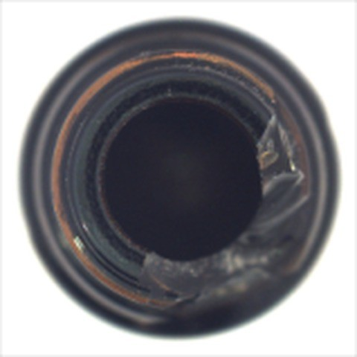
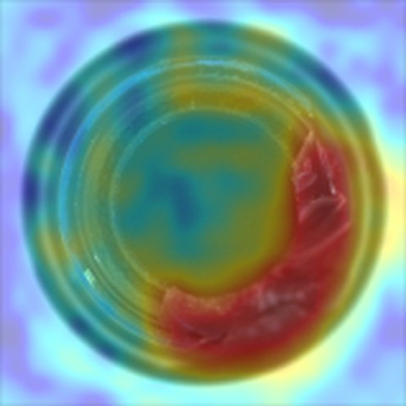
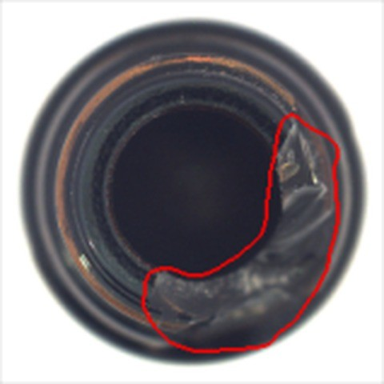

AI 영상검사 시스템은 이렇게 돌아간다
2부 · AI 영상검사의 원리와 최신 기술
트리거
촬영
AI 추론
제어
배출
센서가 위치 감지
카메라 + 조명
엣지 컴퓨터, 수십 ms
PLC로 결과 전달
분사기·로봇이 제거
피드백: 판정 결과와 이미지를 모아 모델을 다시 학습
좋은 영상 = 성능의 절반
같은 스크래치도 빛을 비스듬히 비추면 또렷하고, 정면에서 비추면 사라진다
① 카메라 영상
② AI 이상 점수 (히트맵)
③ 불량 위치 표시
이미지: MVTec AD(Bergmann 외, CVPR 2019), CC BY-NC-SA 4.0의 병(bottle) 불량, PatchCore 결과 예시(anomalib, Apache-2.0)
Notes:
그럼 AI 영상검사 시스템은 실제로 어떻게 생겼을까요? 컨베이어 벨트 위로 제품이 지나간다고 생각해 보세요. 먼저 센서가 제품이 정해진 위치에 왔다는 것을 알려 줍니다. 그 순간 카메라가 사진을 찍습니다. 여기서 중요한 것이 조명입니다. 같은 스크래치도 빛을 비스듬히 비추면 또렷하게 보이고, 정면에서 비추면 사라집니다. 현장에서는 좋은 영상을 얻는 것이 검사 성능의 절반이라고 말할 정도입니다. 찍힌 사진은 라인 옆에 있는 엣지 컴퓨터로 가고, AI 모델이 수십 밀리초 안에 불량인지 판단합니다. 그 결과는 공장의 제어기인 PLC로 전달되고, 불량이면 공기 분사기나 로봇 팔이 그 제품을 라인 밖으로 빼냅니다. 마지막으로 검사 결과와 사진이 쌓이면, 이를 다시 학습에 사용해 모델을 계속 개선합니다. 화면 아래 사진은 병 입구를 찍은 영상에서 AI가 깨진 부분을 찾아 표시한 예입니다. 보시다시피 이것은 소프트웨어만의 일이 아닙니다. 광학, 센서, 제어, 기구, 그리고 AI가 하나의 시스템으로 맞물려 돌아가는 것입니다.

Slide 6
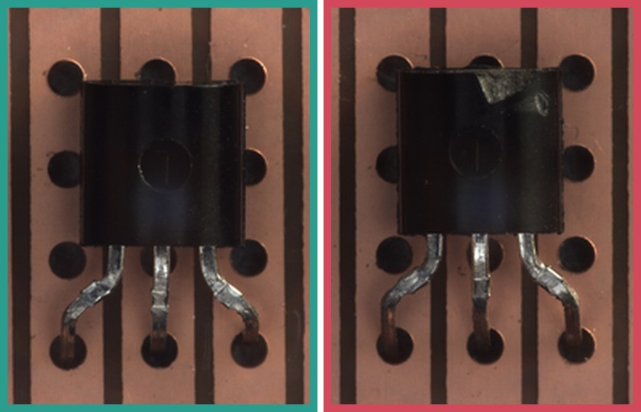
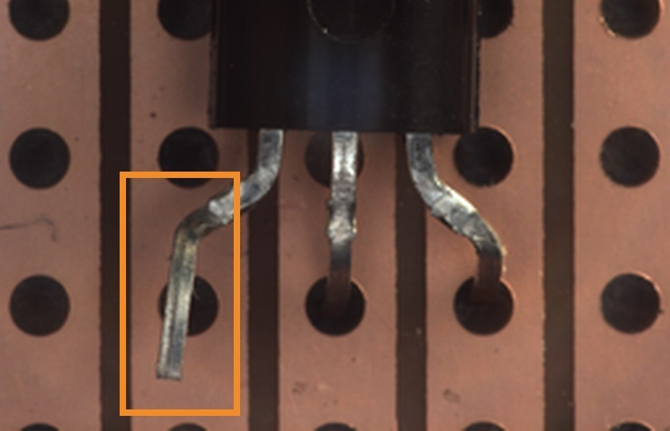
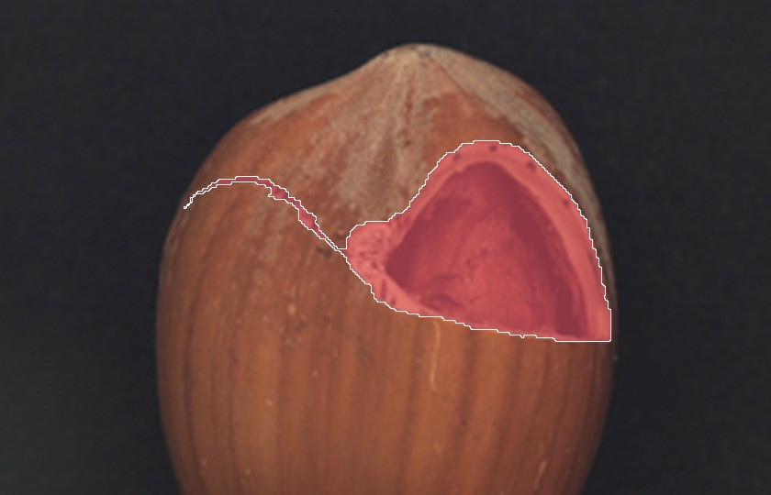
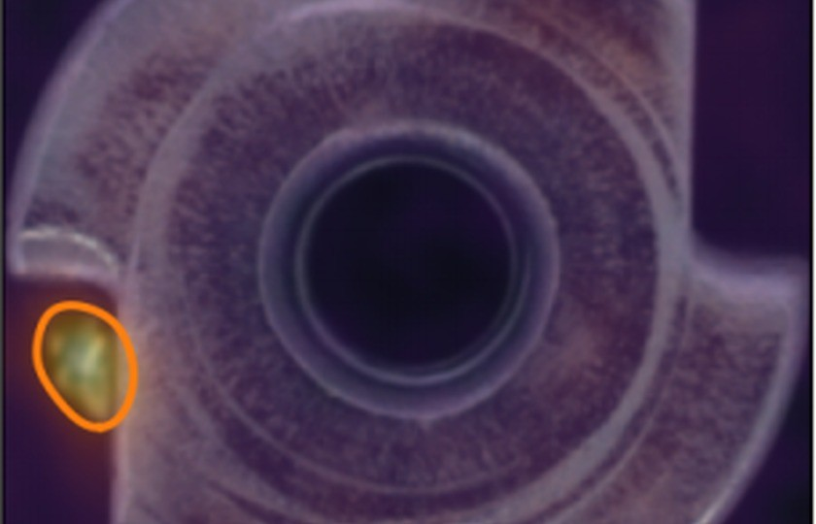




검사에서 AI가 하는 네 가지 일
2부 · AI 영상검사의 원리와 최신 기술
균열 영역
이상 점수 ↑
휜 다리
정상
불량
분류
객체 검출
분할
이상탐지
정상인가, 어떤 불량인가
불량 위치를 상자로
불량 모양을 픽셀 단위로
정상과 얼마나 다른가
예: 트랜지스터 정상 / 케이스 파손
예: 휜 다리의 위치
예: 갈라진 영역의 면적
예: 학습한 적 없는 흠집
간단 ← 분류 · 검출 · 분할 → 자세함 (라벨링 부담도 커짐)
이미지: MVTec AD(Bergmann 외, CVPR 2019), CC BY-NC-SA 4.0 · 분류·검출·분할 표시는 정답 마스크로 그림 · 이상탐지는 PatchCore 결과
Notes:
검사에서 AI가 하는 일은 크게 네 가지입니다. 첫째는 분류입니다. 사진 한 장을 보고 정상인지 불량인지, 불량이라면 어떤 종류인지 답합니다. 둘째는 객체 검출입니다. 불량이 어디에 있는지 사각형 상자로 표시합니다. 화면처럼 트랜지스터의 휜 다리를 찾아 상자를 칩니다. 셋째는 분할입니다. 불량의 모양을 픽셀 하나하나 단위로 칠해서, 화면의 헤이즐넛처럼 갈라진 부분이 얼마나 넓은지까지 알려 줍니다. 넷째는 이상탐지입니다. 불량의 종류를 미리 정해두지 않고, 정상과 얼마나 다른지를 점수와 히트맵으로 보여 줍니다. 이 네 가지는 필요한 정보의 양이 다릅니다. 분류는 가장 간단하고, 분할은 가장 자세하지만 그만큼 학습 데이터를 만드는 데 손이 많이 갑니다. 그래서 엔지니어는 공정에 필요한 만큼의 과업을 골라서 씁니다.

Slide 7
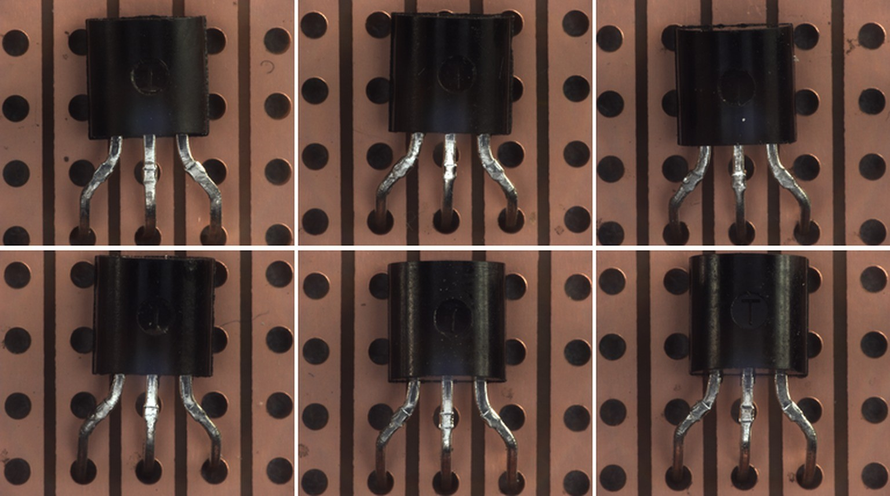
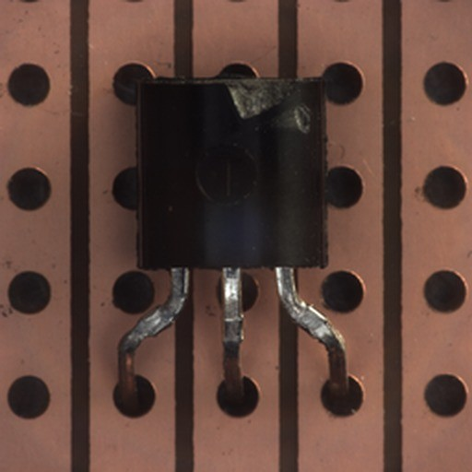
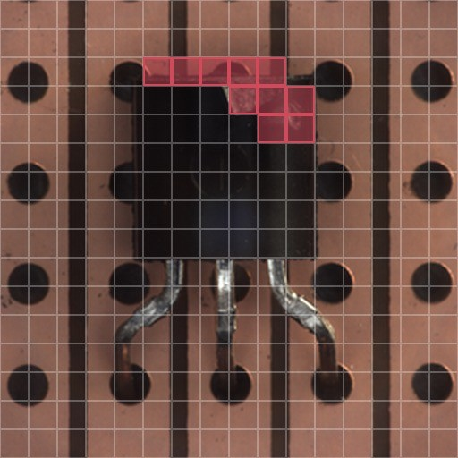
최신 기술 1: 정상만 보고 배우는 이상탐지
2부 · AI 영상검사의 원리와 최신 기술
고민: 잘 관리되는 공장일수록 불량 사진이 거의 없다
검사 영상
튀는 조각
① 정상 이미지만 학습
② 조각(패치) 특징을 기억 저장소에
③ 가장 가까운 정상 조각과 멀면 → 불량 후보
불량 사진은 0장
99.6%
PatchCore(2021): 산업용 벤치마크 MVTec AD에서 불량 학습 없이 얻은 이미지 단위 판별 성능(AUROC)
출처: Roth 외, PatchCore (CVPR 2022) · 이미지: MVTec AD 트랜지스터(Bergmann 외, CVPR 2019), CC BY-NC-SA 4.0
Notes:
딥러닝 검사에는 큰 고민이 하나 있습니다. 불량 사진을 많이 보여줘야 하는데, 잘 관리되는 공장일수록 불량이 거의 나오지 않는다는 것입니다. 그래서 등장한 것이 이상탐지입니다. 발상을 바꾸는 것이죠. 불량이 무엇인지 가르치는 대신, 정상이 어떻게 생겼는지만 철저히 기억시킵니다. 그리고 처음 보는 모양이 나타나면 이상하다고 알려 줍니다. 대표적인 방법이 2021년에 발표된 패치코어입니다. 정상 이미지를 작은 조각으로 나누고, 각 조각의 특징을 기억 저장소에 담아 둡니다. 새 제품이 들어오면, 그 제품의 각 조각이 저장소에 있는 가장 비슷한 조각과 얼마나 다른지를 잽니다. 많이 다르면 그 자리가 바로 불량 후보가 됩니다. 이 방법은 산업용 검사 분야의 대표적인 벤치마크인 엠브이텍 에이디 데이터셋에서, 불량 사진을 한 장도 학습하지 않고도 99퍼센트가 넘는 판별 성능을 보였습니다. 화면의 트랜지스터 사진처럼, 정상 부품만 보고 배운 AI가 케이스가 깨진 부분을 튀는 조각으로 찾아냅니다. 불량 데이터가 부족한 현장에 매우 현실적인 해법인 셈입니다.

Slide 8



최신 기술 2: 파운데이션 모델과 합성데이터
2부 · AI 영상검사의 원리와 최신 기술
비전-언어 파운데이션 모델
디지털 트윈 · 합성데이터
WinCLIP · CVPR 2023
델타일렉트로닉스 × NVIDIA · 2024
"깨끗한 부품"
"긁힌 부품"
가상 생산라인
사실적인 합성 이미지
검사 AI 학습
부품 사진이 어느 문장에 더 가까운지 묻는다 → 새 제품 라인을 빠르게 검사
불량 사진이 부족하면 만들어 쓴다. 디지털 트윈이 검사 AI의 훈련장이 된다
91.8%
MVTec AD, 해당 제품 학습 없이(제로샷) 얻은 분류 성능(AUROC)
단, 현장 수준까지는 실제 현장 데이터로 확인하고 다듬는 과정이 여전히 필요
출처: Jeong 외, WinCLIP (CVPR 2023); NVIDIA 보도자료 (2024.6.2, COMPUTEX)
Notes:
두 번째 흐름은 파운데이션 모델입니다. 인터넷의 수많은 이미지와 문장을 함께 학습한 거대한 AI 모델을 말합니다. 2023년에 발표된 윈클립이라는 연구는 이런 모델에게 부품 사진을 보여주고, "깨끗한 부품"과 "긁힌 부품" 같은 문장 중 어느 쪽에 더 가까운지를 물었습니다. 그 제품을 따로 학습시키지 않았는데도, 앞에서 말한 벤치마크에서 90퍼센트가 넘는 판별 성능을 보였습니다. 새 제품 라인을 빨리 검사해야 할 때 큰 장점이 됩니다. 세 번째 흐름은 합성데이터입니다. 불량 사진이 부족하면 만들어 쓰자는 것이죠. 대만의 전자기업 델타일렉트로닉스는 2024년, 엔비디아의 시뮬레이션 플랫폼으로 생산라인을 가상 공간에 그대로 만들고, 그 안에서 실제와 같은 사진을 대량으로 만들어 검사 AI를 학습시킨다고 발표했습니다. 디지털 트윈이 검사 AI의 훈련장이 되는 것입니다. 다만 기억할 점이 있습니다. 현장에서 쓸 수 있는 수준까지 가려면, 여전히 실제 현장 데이터로 확인하고 다듬는 과정이 필요합니다.

Slide 9
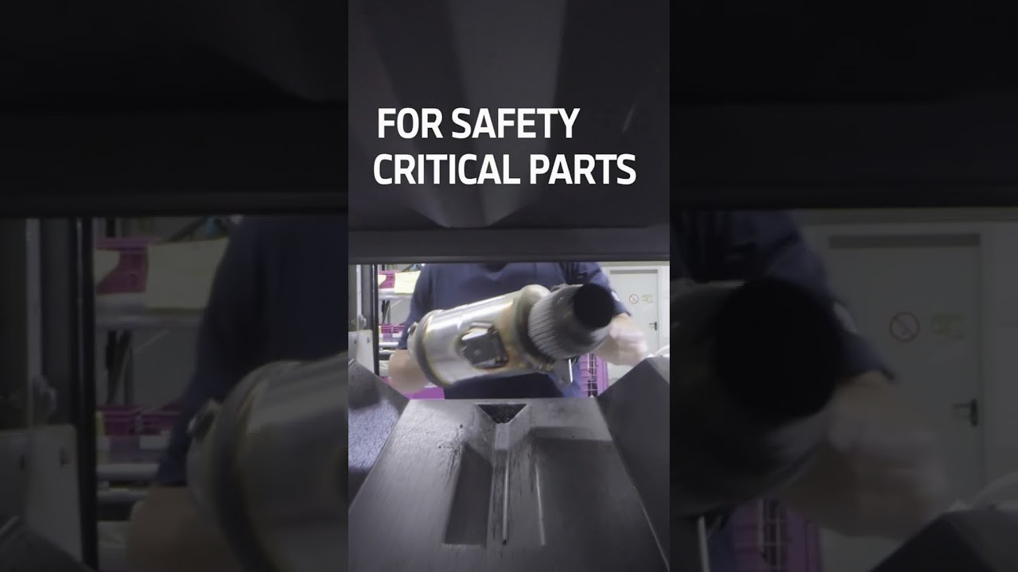

해외 사례 1: BMW AIQX, 조립라인의 AI 눈
3부 · 국내외 산업 사례
무엇을 보나
부품 누락
차량 명판 위치
보닛 로고 · 도어 핸들
주문 사양대로 조립됐는지
▶
라인 카메라가 차량 위치와 동기화해 촬영
결과를 작업자 스마트 기기로 즉시 전달 → 다음 공정 전에 수정
▶ 영상: BMW Group
전 세계 BMW 공장에 적용 · 수백만 건의 이미지·영상 데이터
출처: Axis Communications 고객 사례, BMW Group AIQX (2024)
Notes:
이제 실제 사례를 보겠습니다. 첫 번째는 독일의 자동차 회사 BMW입니다. BMW는 에이아이큐엑스라는 자체 AI 품질검사 플랫폼을 운영합니다. 조립라인을 따라 설치된 카메라들이, 차가 지금 라인의 어디에 있는지와 맞춰 차량을 계속 촬영합니다. 딥러닝 모델은 부품이 빠지지 않았는지, 차량 정보가 담긴 명판이 제자리에 붙었는지, 보닛의 로고와 도어 핸들이 제대로 달렸는지, 그리고 주문한 사양대로 조립되었는지를 판단합니다. 결과는 작업자의 스마트 기기로 바로 전달되어, 차가 다음 공정으로 넘어가기 전에 고칠 수 있습니다. 앞에서 말한 1, 10, 100 법칙을 떠올려 보세요. 문제를 가장 비용이 적은 단계에서 잡아내는 것입니다. BMW는 이 시스템을 전 세계 공장에 적용했고, 수백만 건의 사진과 영상 데이터를 학습에 활용하고 있습니다.

Slide 10
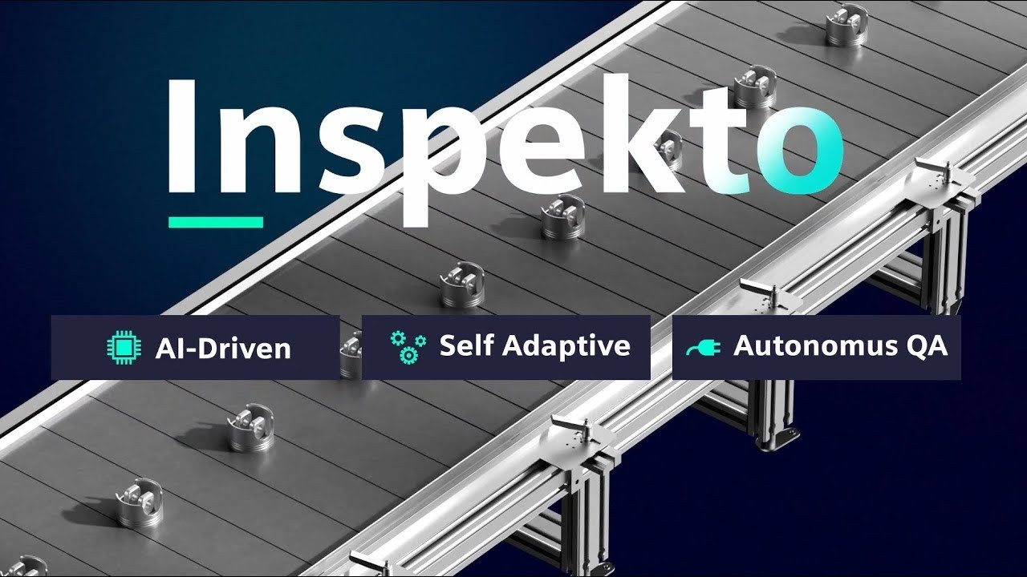



해외 사례 2: 지멘스 인스펙토, 상자 하나로 AI 검사
3부 · 국내외 산업 사례
20개
정상 제품 샘플만으로 학습
불량 샘플은 필요 없음
상자 열기
▶
카메라·렌즈·조명·AI 일체형
라인에 설치
광학 설정을 스스로 맞춤
정상품으로 학습
결과는 PLC·MES로 전달
▶ 영상: Siemens Knowledge Hub · 1:30 · 2025.11
7장의 이상탐지 원리를 그대로 제품화 · 2024년 2월 지멘스가 인수
출처: Siemens Inspekto 소개 페이지; Vision Systems Design (2024.2.20). '정상 샘플 20개'는 제조사 설명
Notes:
두 번째는 독일 지멘스입니다. 지멘스는 2024년 2월, AI 영상검사 기업인 인스펙토를 인수했습니다. 인스펙토의 제품은 카메라, 렌즈, 조명, AI 소프트웨어를 한 상자에 담은 검사 장치입니다. 가장 큰 특징은 정상 제품 20개 정도만 보여 주면 학습이 끝난다는 것입니다. 불량 사진을 미리 모을 필요가 없습니다. 앞에서 배운 이상탐지, 즉 정상을 배우고 정상과 다른 것을 찾아내는 원리를 그대로 제품으로 만든 것이죠. 소프트웨어는 선명한 사진을 얻도록 광학 설정을 스스로 맞추고, 어떤 부품인지 알아본 뒤 검사합니다. 검사 결과는 PLC나 생산관리 시스템으로 바로 전달됩니다. 사출 성형품, 주조품의 크랙과 기공, 전자기판의 납땜 불량, 조립품의 부품 누락 같은 검사에 쓰이고, 지멘스도 자사 공장의 조립 검사에 사용했습니다. 이 사례가 보여주는 흐름은 분명합니다. AI 검사가 전문가만 다루는 맞춤 시스템에서, 현장에서 바로 설치하는 표준 장비로 바뀌고 있습니다.

Slide 11
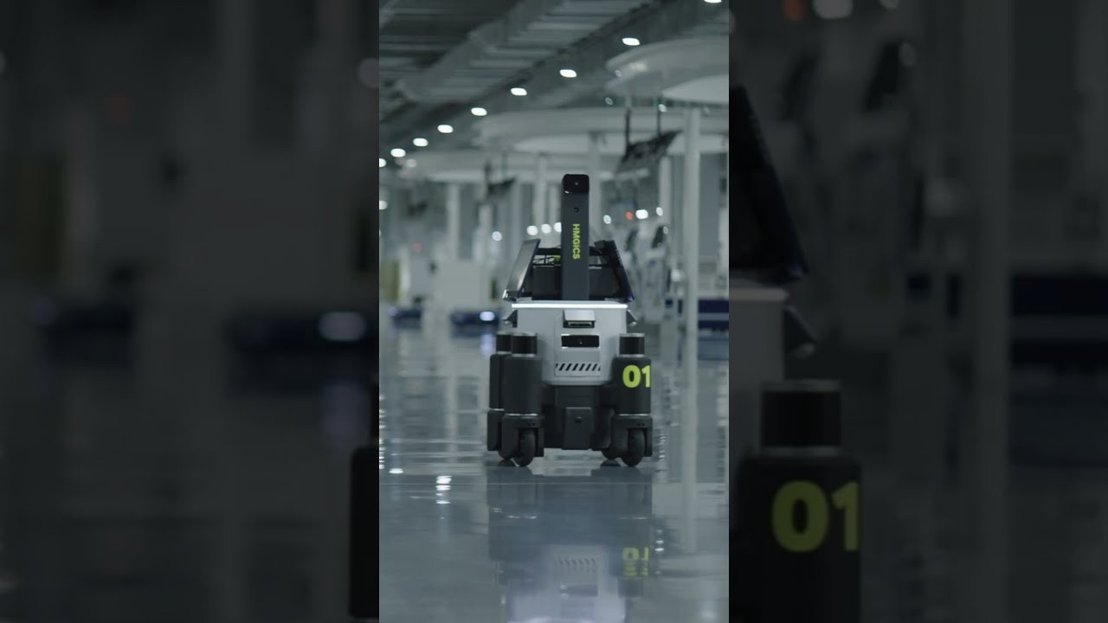
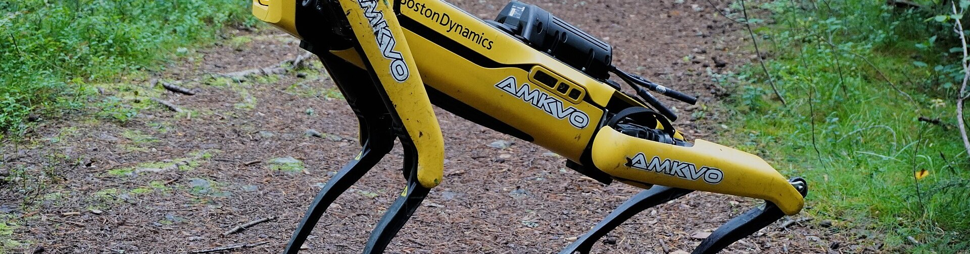
국내 사례 1: 현대차 HMGICS, 걸어 다니는 검사관
3부 · 국내외 산업 사례
38개
99%+
스팟이 맡은 검사 영역
비전 AI 검사 정확도
▶
보스턴 다이내믹스 스팟이 조립 부위로 이동해 카메라로 촬영
비전 AI가 조립 상태를 판정
▶ 영상: Hyundai Motor Group
카메라가 고정되지 않음: 로봇 이동·자세 제어 + 비전 AI의 결합
출처: 현대자동차그룹 (2023.11.29) · 셀 방식 생산, 모바일 로봇 200여 대 · 사진: Spot, Jonte, CC BY-SA 4.0, Wikimedia Commons
Notes:
국내 기업 사례로 넘어가 보겠습니다. 현대자동차그룹은 2023년 싱가포르에 모빌리티 글로벌 혁신센터, 줄여서 에이치엠지아이씨에스를 열었습니다. 이곳에는 컨베이어 벨트 대신 셀 방식 생산과 200여 대의 모바일 로봇이 있고, 사람의 실시간 판단 없이 스스로 돌아가는 공장, 이른바 다크 팩토리를 향한 자율 운영을 검증하고 있습니다. 품질검사는 네 다리로 걷는 로봇인 스팟이 맡습니다. 작업자가 조립을 마치면 스팟이 그 부위로 다가가 카메라로 촬영하고, 비전 AI가 조립 상태를 판단합니다. 현대차그룹에 따르면 스팟은 38개 검사 영역을 99퍼센트 이상의 정확도로 검사합니다. 여기서 주목할 점은 카메라가 고정되어 있지 않다는 것입니다. 로봇이 스스로 움직여 검사 위치를 찾아가고, 매번 같은 각도와 거리에서 촬영해야 합니다. 로봇 제어와 비전 AI가 하나로 합쳐진, 기계제어공학의 종합 예제라고 할 수 있습니다.

Slide 12
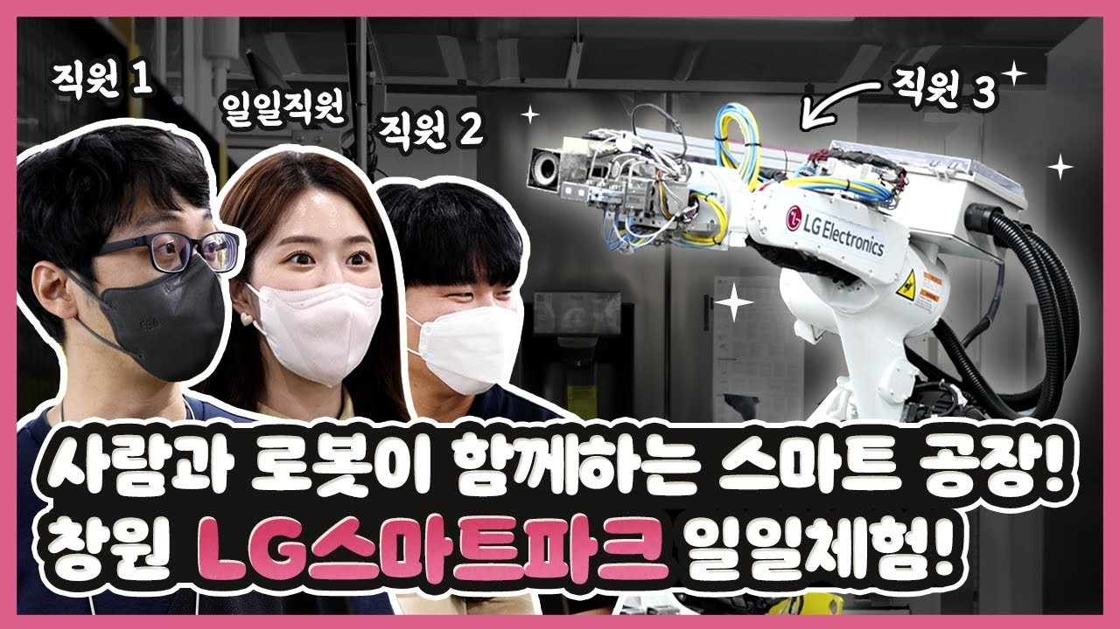

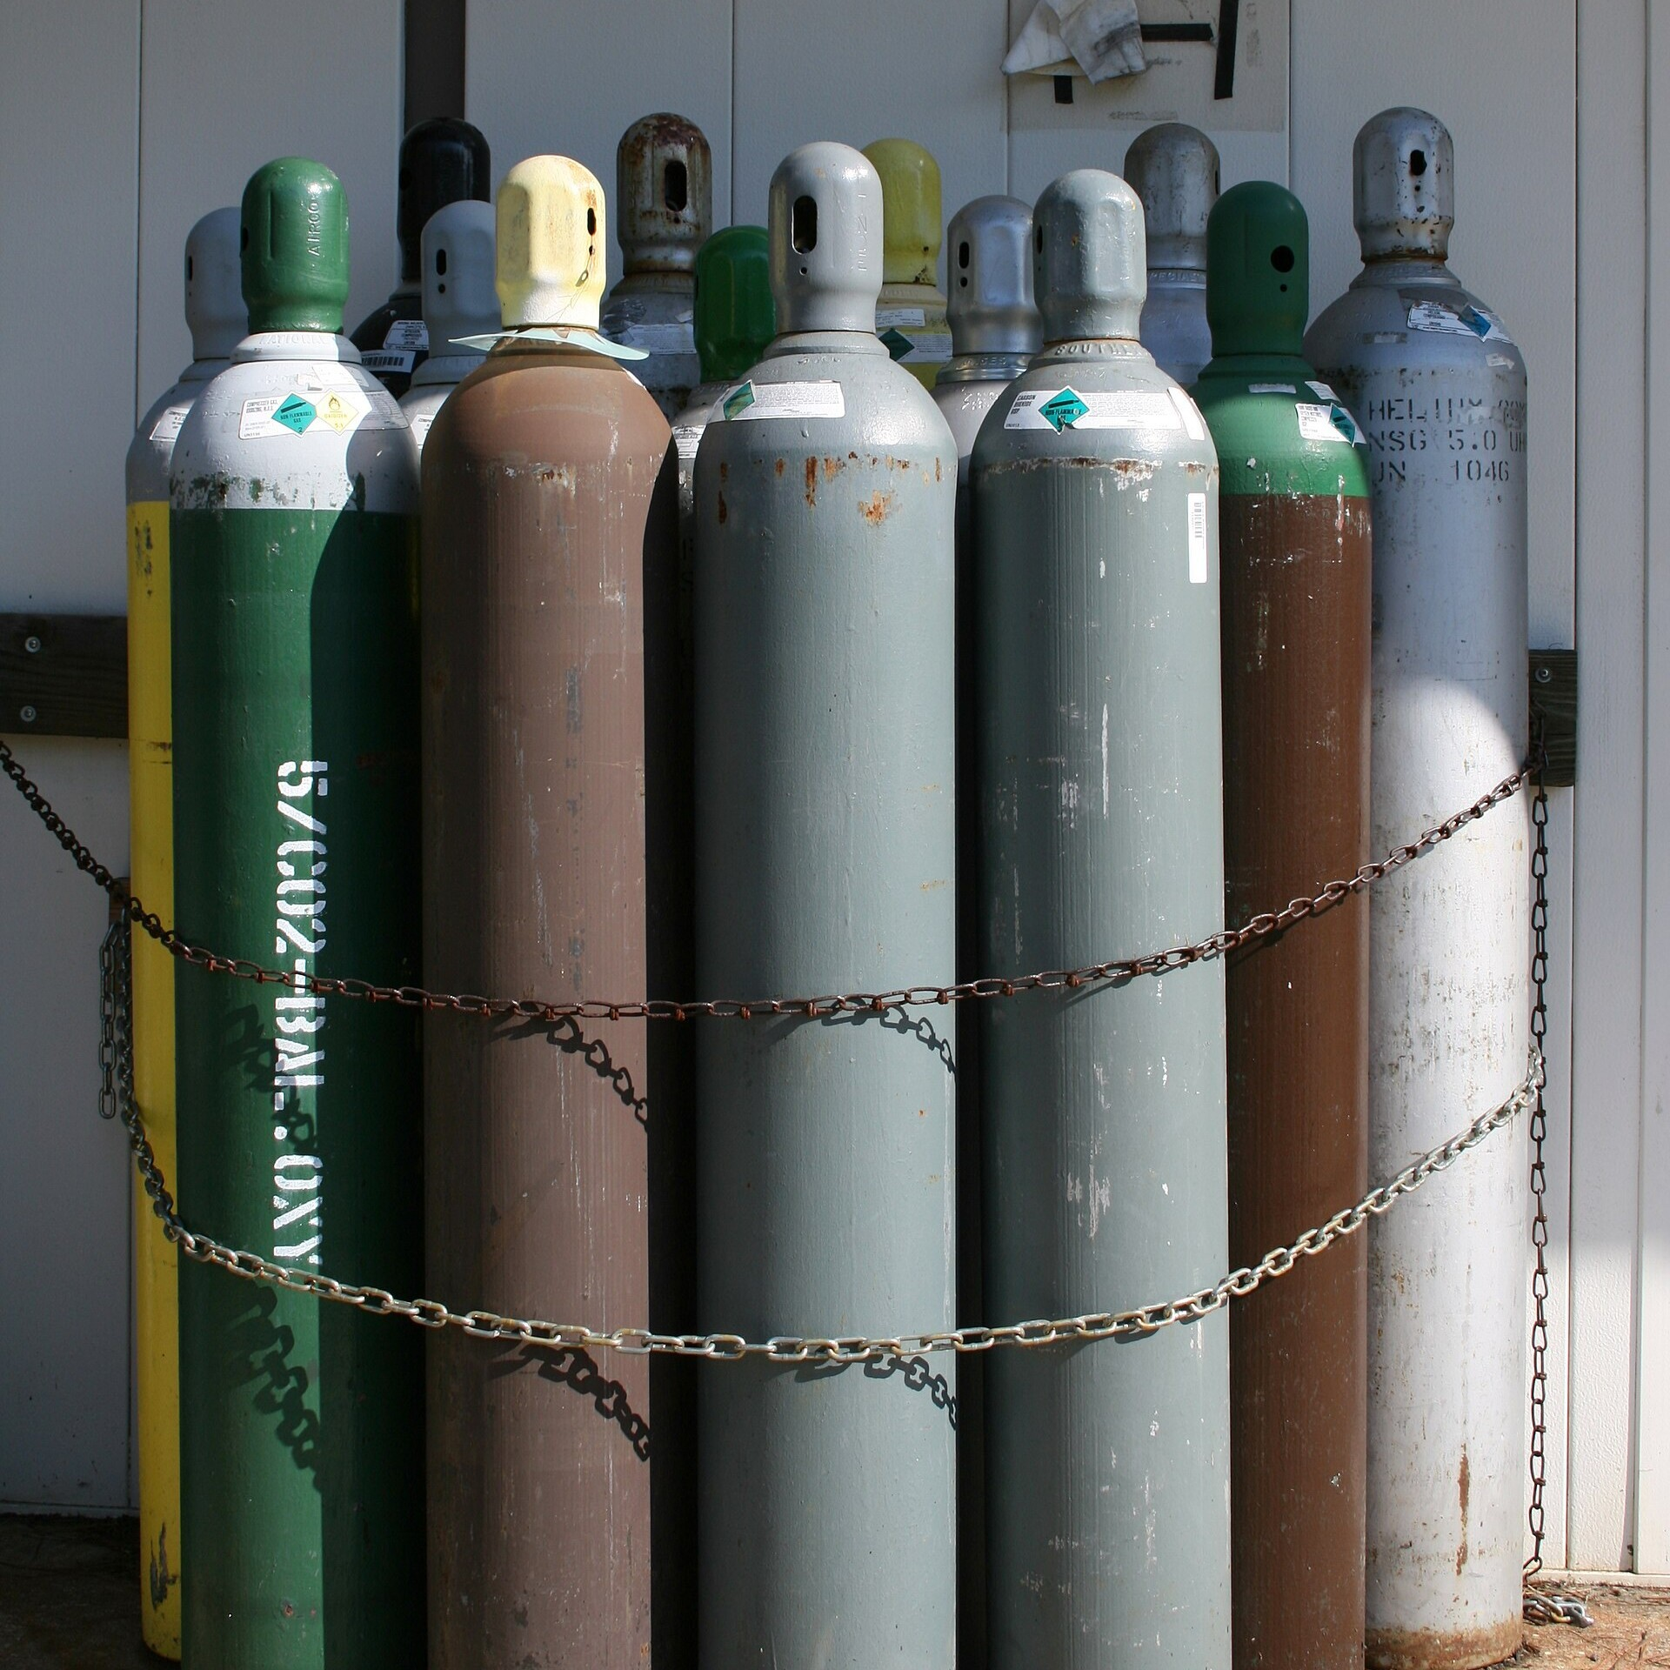
국내 사례 2: LG전자 창원과 AI 팩토리 확산
3부 · 국내외 산업 사례
LG전자 창원 LG스마트파크
정부 AI 팩토리 42개 사업장 점검 (2026.8)
90%+
A7 라인 품질검사 공정 중 AI가 처리하는 비율 (2025 가동)
15.5%↓
30.1%↑
혼류 생산 모터도 딥러닝이 외관을 보고 즉시 판정
평균 불량률
평균 생산성
이엔케이 검사시간 22%↓
▶
▶
고압 실린더 AI 비전검사
신한다이아몬드 검사시간 33%↓
CMP 디스크 AI 자동검사
▶ 영상: LG전자 뉴스룸 · 9:23 · 2022.06
▶ 영상: 산업통상부 · 19:02 · 2026.06
정부 전략 목표: "불량·검사·안전 문제 해결"
출처: 문화일보 현장 취재(2026.6.11); 산업통상부 업무보고·뉴시스(2026.8.4); 관계부처 합동 AI 기반 스마트제조혁신 3.0(2025.10) · 사진: 가스 실린더, Ildar Sagdejev (Specious), CC BY-SA 4.0, Wikimedia Commons
Notes:
이번에는 국내 대기업과 중소·중견기업의 사례를 함께 보겠습니다. LG전자는 경남 창원의 LG스마트파크에서 2025년부터 새 부품 생산 라인을 가동하고 있습니다. 이 라인의 핵심은 비전 AI입니다. 생산된 부품을 카메라로 찍고 딥러닝이 이미지로 품질을 판별해서, 품질검사 공정의 90퍼센트 이상을 AI가 자동으로 처리합니다. 여러 모델이 한 라인에서 섞여 나오는 모터도 AI가 외관을 보고 바로 판정합니다. 이런 변화는 대기업만의 이야기가 아닙니다. 정부가 2026년 8월, AI 팩토리 지원 사업에서 성과가 먼저 나온 42개 사업장을 점검해 보니, 평균 생산성은 30퍼센트 높아지고 불량률은 15.5퍼센트 줄었습니다. 고압 가스 실린더를 만드는 이엔케이는 AI 비전검사로 검사 시간을 22퍼센트 줄였고, 반도체 공정용 디스크를 만드는 신한다이아몬드는 AI 자동검사로 33퍼센트를 줄였습니다. 정부도 AI 기반 스마트제조혁신 전략에서, 우리 공장의 불량, 검사, 안전 문제 해결을 핵심 목표로 내걸었습니다. 영상 기반 품질검사가 제조 AI 도입의 가장 현실적인 출발점이 되고 있는 것입니다.

Slide 13




남은 숙제를 푸는 사람, 엔지니어
4부 · 남은 과제와 전공
아직 남은 숙제
여러분이 배울 과목
불량 데이터 부족
영상처리
이상탐지·합성데이터로 보완
카메라 영상에서 불량 정보 추출
환경 변화
제어 · 메카트로닉스
조명·소재·카메라가 바뀌면 성능 하락 → 재학습
정확한 정지, 불량품 배출
속도와 비용
로보틱스
라인 속도 안에 판정: 경량 모델·엣지 HW
검사 위치를 찾아가는 로봇
설명 가능성
프로그래밍 · 머신러닝
왜 불량인지 히트맵으로 보여줘야 믿는다
모델을 만들고 개선
Notes:
그렇다면 이제 AI 검사는 완성된 기술일까요? 아직 숙제가 많습니다. 첫째, 불량 데이터는 여전히 부족합니다. 둘째, 조명이 조금 바뀌거나, 원자재 로트가 바뀌거나, 카메라가 살짝 틀어지면 성능이 떨어집니다. 그래서 한 번 만들고 끝이 아니라, 계속 지켜보고 다시 학습해야 합니다. 셋째, 라인 속도 안에 판단을 끝내야 하므로, 가벼운 모델과 알맞은 하드웨어를 골라야 합니다. 넷째, AI가 왜 불량이라고 했는지 보여주지 못하면 현장에서는 믿고 쓰지 않습니다. 이 문제들을 푸는 사람이 바로 엔지니어입니다. 카메라로 찍은 영상에서 불량 정보를 뽑아내는 것은 영상처리의 영역이고, 제품을 정확한 위치에 멈추고 불량품을 골라내는 것은 제어와 메카트로닉스의 영역입니다. 로봇이 검사 위치를 찾아가는 것은 로보틱스, 그리고 모델을 만들고 개선하는 것은 프로그래밍과 머신러닝입니다. 기계제어공학부에서 여러분이 배울 과목들이 바로 이 시스템의 부품들입니다.

Slide 14
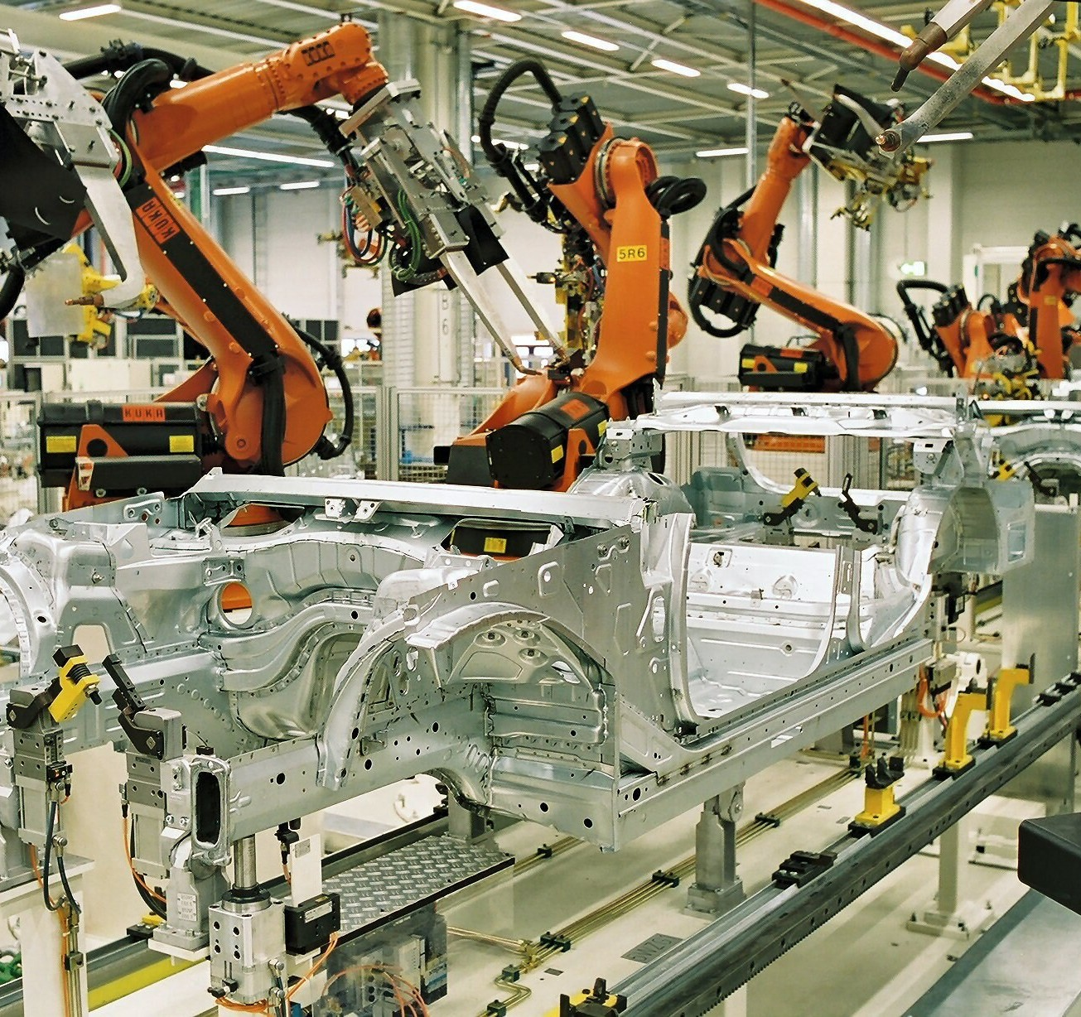
정리
1
품질검사 = 놓침과 오경보 사이의 균형 (재현율 · 정밀도)
2
규칙 기반 → 딥러닝 → 이상탐지 · 파운데이션 모델 · 합성데이터
3
BMW · 지멘스 · 현대차 · LG전자 · 중소기업까지, 중심에는 카메라 · 제어 · 로봇 · AI를 엮는 엔지니어
사진: BMW Werk Leipzig, CC BY-SA 2.0 de, Wikimedia Commons
다음 강의
4강
제조AX: 고장 진단 · 예측과 공정 최적화 사례
제조AX 혁신과 공학진로 · 3강
Notes:
오늘 내용을 정리해 보겠습니다. 첫째, 품질검사는 불량을 놓치지 않는 것과 오경보를 줄이는 것 사이의 균형을 맞추는 일입니다. 둘째, 검사 기술은 규칙 기반 머신비전에서 딥러닝으로, 그리고 이상탐지와 파운데이션 모델, 합성데이터로 빠르게 발전하고 있습니다. 셋째, BMW, 지멘스, 현대차, LG전자, 그리고 중소기업까지, AI 검사는 이미 현장에서 쓰이고 있고, 그 중심에는 카메라, 제어, 로봇, AI를 하나로 엮는 엔지니어가 있습니다. 다음 시간에는 눈에 보이는 불량을 넘어서, 기계가 고장 나기 전에 미리 알아차리고, 공정 조건을 최적화하는 AI 사례를 살펴보겠습니다. 수고하셨습니다.

